Slide 1
CASO CLÍNICO: SINCRÓNICO DE ALTA CARGA
Dra PAULA PELETEIRO HIGUERO. Servicio de Oncología Radioterápica. Hospital Clínico Universitario de Santiago de Compostela

Slide 6
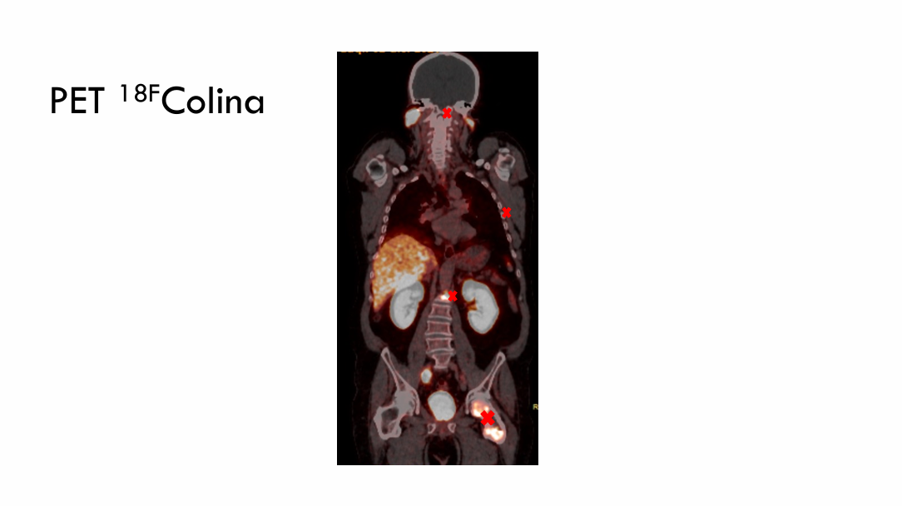

Slide 9
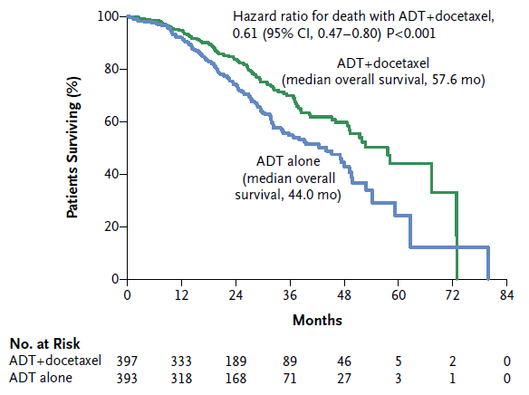
LATITUDE
DOBLETES
CHAARTED
TITAN
ARCHES
Notes:
Metastasis viscerales

Slide 10
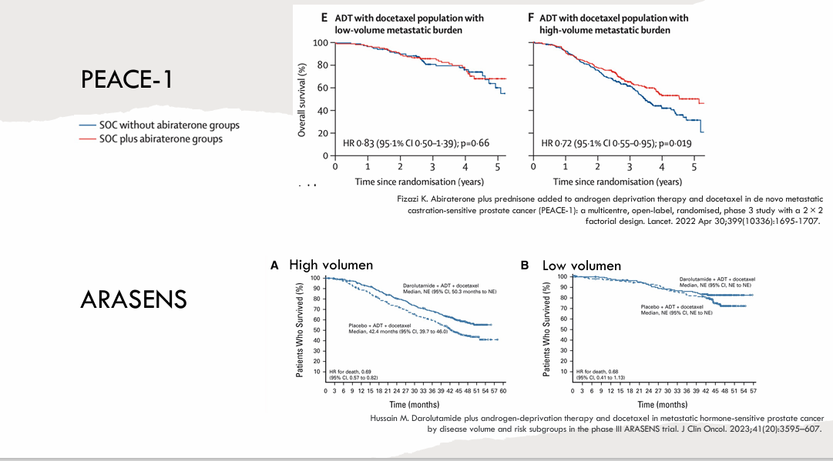
TRIPLETES

Slide 11
¿QUÉ HEMOS APRENDIDO HASTA AHORA?
El tratamiento exclusivo con ADT debe limitarse a pacientes con comorbilidades significativas
Los pacientes candidatos a recibir Docetaxel no deberían recibir terapia de ADT + Docetaxel

Slide 12
¿QUÉ HEMOS APRENDIDO HASTA AHORA?
No tenemos ningún dato que haya demostrado que un triplete sea superior a un doblete con arta
Naqvi et al. ASCO 2022
Roy S, et al. Eur Urol Oncol. 2022 Oct;5(5):494-502.

Slide 13
¿SON TODOS LOS CPHSm DE ALTO VOLUMEN DE NOVO IGUALES?
Tenemos factores empíricos de agresividad
Presentación clínica:
Pacientes <55 años
Metástasis óseas dolorosas
Compresión medular
Infiltración médula ósea
Tipo de metástasis:
Metástasis hepáticas
Adenopatías bulky (>5cm)
Metástasis óseas líticas
Marcadores sanguíneos:
PSA bajo
Marcadores neuroendocrinos
Hipercalcemia
Elevado LDH
Marcadores tisulares:
Diferenciación ductal/intraductal
Patrón cribiforme
Diferenciación neuroendocrina o microcítico
Notes:
Coste y toxicidad

Slide 15
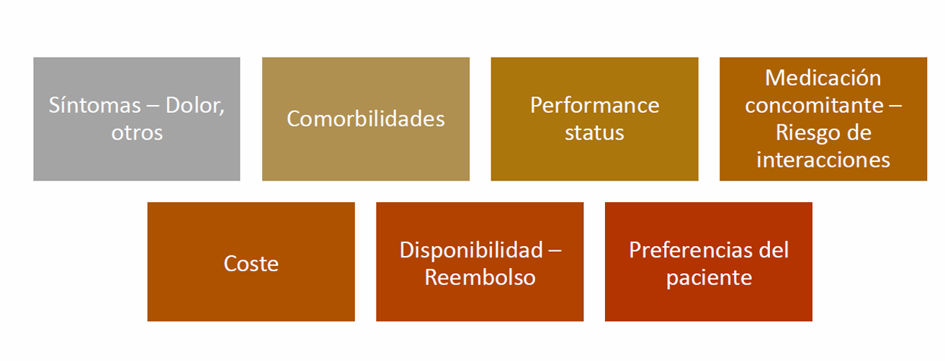
¿CÓMO ELIJO TRATAMIENTO?

Slide 17
